Slide 1

个人学习总结
深圳大学 黄嘉聪

Slide 2
一、学习自我
1.职业兴趣-我喜欢干什么？
2.职业能力—我能做什么？
3.个人特质-我适合干什么？
4.职业价值观-我最看重什么？

Slide 3
1.职业兴趣-我喜欢干什么？

Slide 4
1.职业兴趣-我喜欢干什么？
霍兰德职业兴趣报告指出，我的职业兴趣前三项分别是常规性、探索型、社会型。

Slide 5
1.职业兴趣-我喜欢干什么？
我的具体情况是：
在常规型这方面，我相对喜欢按部就班的按照规则做事情，因而，更适合其对应的软件工程师、数据库管理、金融分析师等职业。
在探索型这一方面，我喜欢基础学科的内容，有从事相关研究工作的兴趣，对应工作为科学研究人员、教师、软件工程师、系统分析师。
在社会型这一方面，也乐意传授知识给他人，对应工作为教育工作者。
其次，我对于计算机有着浓厚的兴趣。

Slide 6
2.职业能力—我能做什么？
我的评测报告显示，我在于事务型、研究型工作能力较强，而艺术类等创造性活动较弱。
他人对我的评价就是创造力不强，不擅长动手操作，但是做事能力不错。

Slide 7
2.职业能力—我能做什么？
我的具体情况是：
从我自身的感受和实际情况而言，我的处理事情的能力较强；我的理科类、计算机类的能力相对较强，而对于动手组装，创造性的艺术活动类不擅长。

Slide 8
3.个人特质-我适合干什么？
我的MBTI测试结果是ISTJ型人格。

Slide 9
3.个人特质-我适合干什么？
我的具体情况是：
我平时喜欢按照规划按部就班的工作，在处理事情时不喜欢先假设某种情况，习惯是先分析事实和环境来规划和处理事情。
适合职业是数据库管理、财务工作者、预算分析员、证券经纪人。

Slide 10
4.职业价值观-我最看重什么？
舒博15种职业价值观测试结果由高到低依次是：安全性，经济报酬，成就。

Slide 11
4.职业价值观-我最看重什么？
我的具体情况是：
我基于我自身的经历而言，我对于职业的稳定性和安全性要求是最高的，
足够的经济报酬，报酬本身也是金钱对于我安全性的保证之一
成就是符合我“做了事情会有成果的”的价值观的体现
适合的职业是：体制内、教师、软件工程师等技术岗位、科学家等研究岗位。

Slide 12
学习自我小结
我适合计算机类工作。
教师类工作，金融方向的工作可作为次要选择。

Slide 13
二、学习职业分析总结
1.家庭环境分析。
2.学校环境分析。
3.社会及职业环境分析。

Slide 14
1.家庭环境分析
经济状况：家庭经济状况并非富裕，需要我及早找到一个工作报酬高、稳定性高的工作，来补贴家用，减轻家庭负担。
家人期望：作为家里的长子，身上负担着为弟弟妹妹成长的责任，作为一个榜样，自己要找到一份比较合理的工作，排除短期内送外卖等灵活性工作等。作为一个家庭的预备顶梁柱，需要找到一份稳定性高的工作来支持家庭环境。
家庭文化：家庭是属于很早就出来打拼的一类，家庭对于体制、老师、医生、银行等传统职业的限制几乎没有，可以不考虑其限制。

Slide 15
2.学校环境分析。
个人情况：我就读的学校是深圳大学，专业是信息与计算科学（数学与计算机实验班）。
学校优势：计算机类专业在全国名列前茅；
其二，作为伴随深圳一同成长的学校，周围被科技创新公司环绕，因而计算机类实习机会多，校招企业广泛，并且多深圳本地企业，计算机类企业,具有巨大优势

Slide 16
2.学校环境分析。
综合看待：学习的专业与学校优势专业贴合很紧密
与所处的位置-深圳贴合很紧密
因而要积极学习学校专业教学内容，积极参加学校内的校招（尤其是上述类企业），把握住学校本身的资源和机会。

Slide 17
3.社会及职业环境分析。
深圳是全国科技创新的领头羊，科技创新企业，互联网企业，如华为、字节跳动、腾讯等大厂在此聚集，计算机方向就业企业多，从这一角度说，往计算机方面突破会有大机会。

Slide 18
3.社会及职业环境分析。
计算机行业：作为目前世界发展的主要方向之一，在目前人工智能、大数据等新方向的出现赋予了该行业新的能量，是世界发展的重要引擎与推动力，具有不可忽视的力量。
但目前该行业在长期发展中逐步步入红海期，竞争激烈程度上升。
与我目前的学习方向，性格特征非常符合。

Slide 19
3.社会及职业环境分析。
但是，值得高兴的是，笔者目前仍处于大一，距离走出社会工作还有一段时间，四年之后的就业形式一定会比现在好。
到时候新一步信息化智能化的趋势会给计算机类赋予新的机遇，深圳作为改革开放的先锋区，对于国家不可避免的信息化，智能化浪潮自然有许多的优势扶持政策，这也是其优势之一。

Slide 20
三、最终学习后职业定位
职业目标 | 将来从事计算机行业的前端开发员，高级软件工程师
职业发展策略 | 在深圳本地发展，
职业发展路径 | 走竞赛路线，次之走专业学习路线
具体路径 | 专业学习/竞赛--初级软件工程师-高级软件工程师

Slide 21
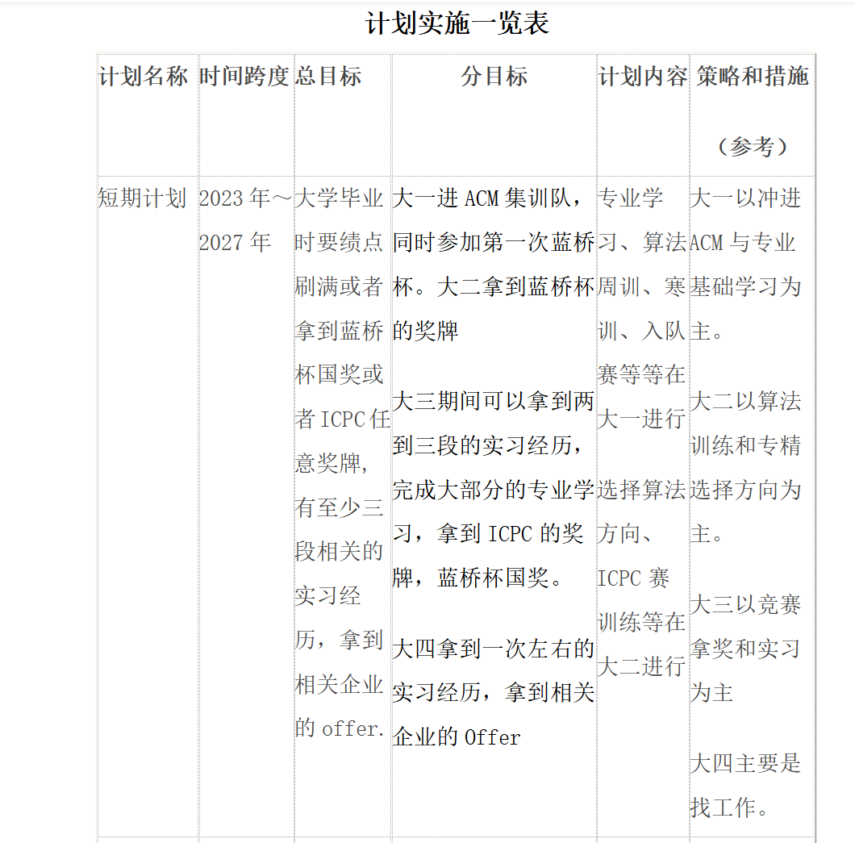
四、对于学习后计划实施的设计
除了以上之外，在大一~大三的过程之中，尽可能的考到教师资格证（中学）。

Slide 22
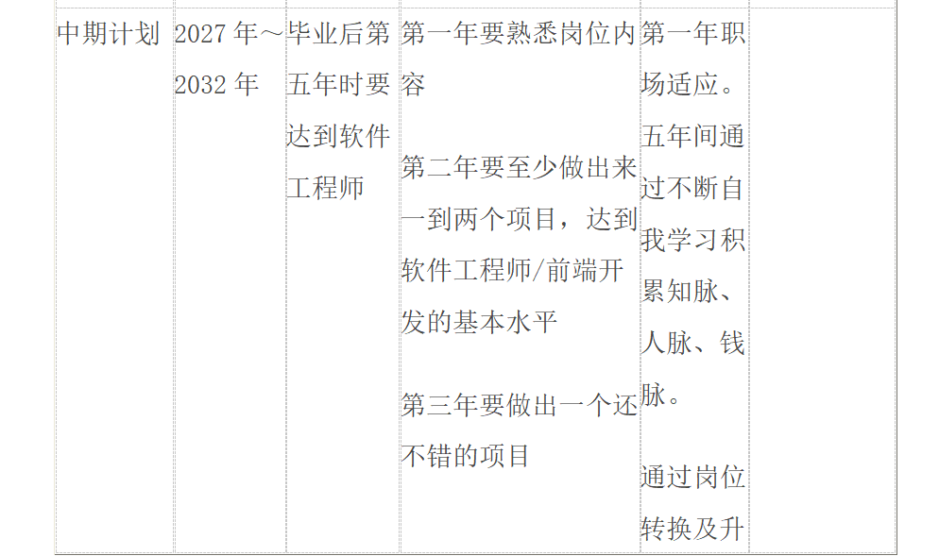
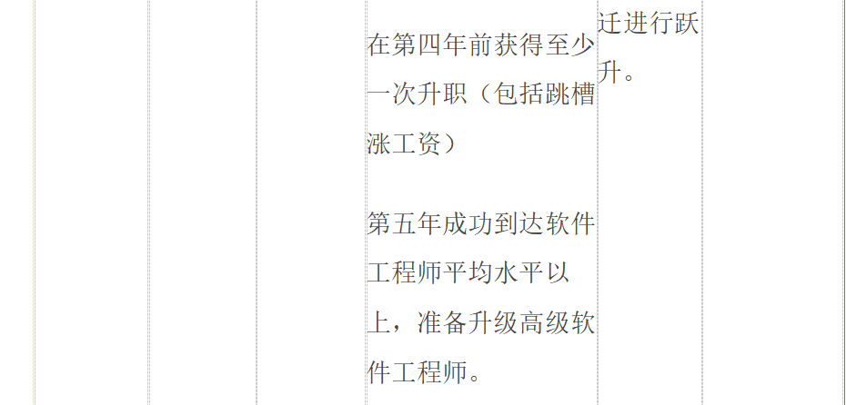
四、对于学习后计划实施的设计

Slide 23
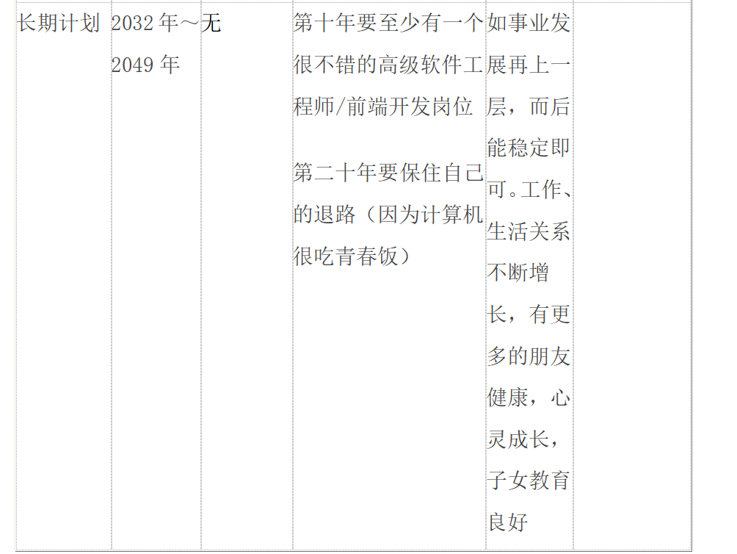
四、对于学习后计划实施的设计

